Slide 1
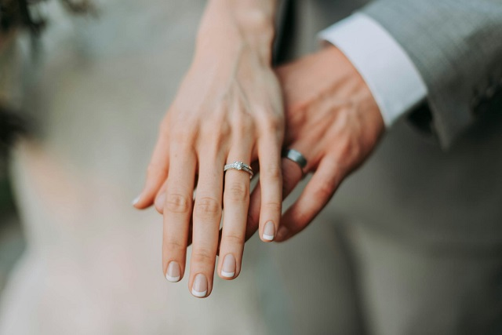
Wedding After Party
この度 佐藤太郎くんと鈴木花子さんが めでたく結婚することとなりました。
つきましては お二人の門出を祝して 結婚式の二次会を開催することとなりました日頃から親しくされている皆様と一緒に 盛大にお祝いしたいと思いますので ぜひともご出席下さい。下記に会場や時間をお知らせ致します。
日時 20◯◯年〇月〇日（〇）〇時〇分より
会場 ザ・ジョージアンテラス
(南海空港線/JRりんくうタウン駅 徒歩8分)
住所 大阪府泉佐野市りんくう往来北1-16
会費 5,000円（当日受付にて）
幹事 ◯◯ 電話 090-◯◯◯◯-◯◯◯◯
参加・不参加のご回答は〇月〇日（曜日）までに幹事へ連絡くださいますようお願いいたします。

